Slide 1
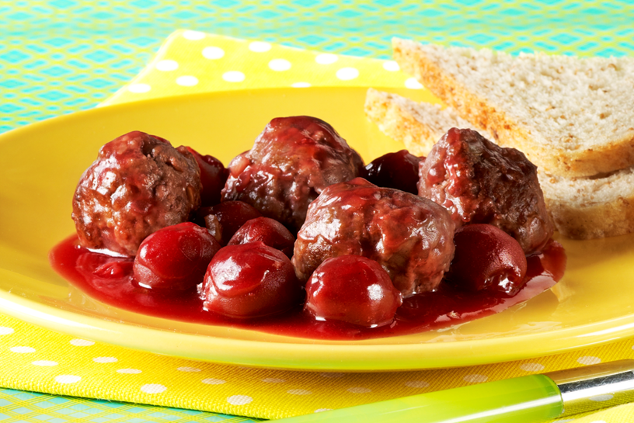
Gehaktballetjes met krieken en rijst

Slide 2
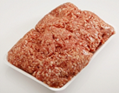
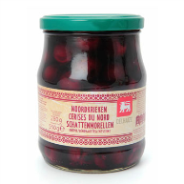
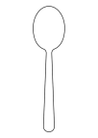
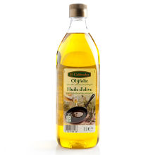
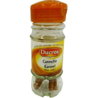
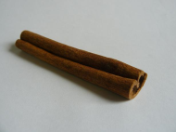
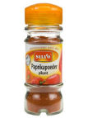
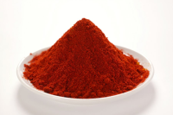
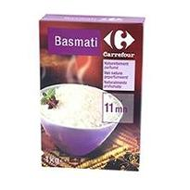
Wat hebben we nodig?
1 kg gemengd gehakt
4 uien
2 grote potten ontpitte kersen
4 maïszetmeel
3 paneermeel
4 olijfolie
1 kaneelstokje
2 paprikapoeder
2 pakken basmatirijst

Slide 3
Schil de uien en snijd ze in stukjes

Slide 4
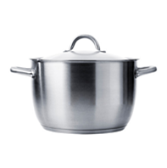
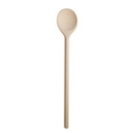
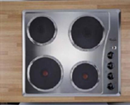
Stoof de uien 10 minuten op een zacht vuurtje
10’

Slide 5
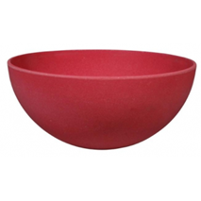
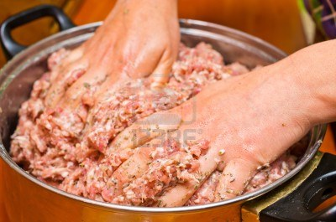
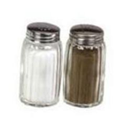
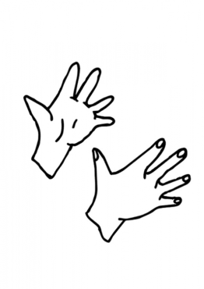
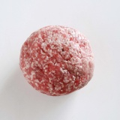
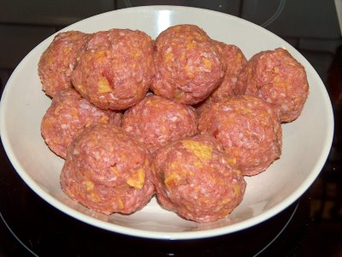
Meng het gehakt, de uien, het paprikapoeder en het paneermeel.
Kruid alles met peper en zout.
Rol kleine balletjes van het gehakt.

Slide 6
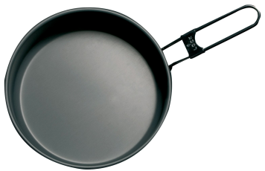
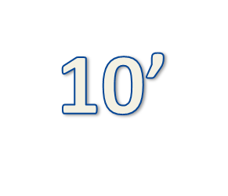
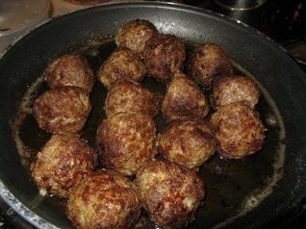
Doe olie in de pan en bak de balletjes tot ze bruin zijn.

Slide 7
Neem 4 lepels sap van de krieken en doe er het maïszetmeel onder.
4 + 4
Warm de kersen op een zacht vuurtje op en doe het kaneelstokje eronder.
Doe het koude sap met maïszetmeel bij de rest van de krieken en laat goed doorkoken.

Slide 8
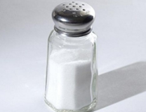
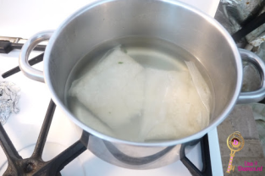
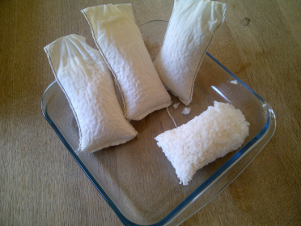
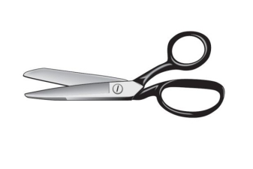
Doe water en zout in een kookpot
Doe de zakjes rijst erin en laat 10 minuten koken
Haal de rijst uit het water en knip zakje open

Slide 9
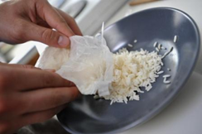
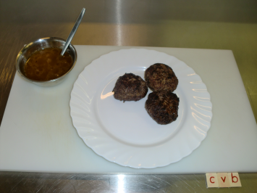
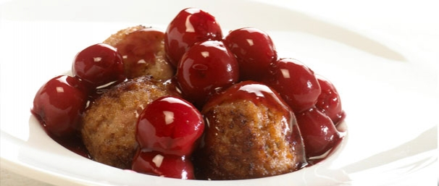
Doe de rijst op een bord
Leg enkele balletjes op het bord
Doe wat kersen en saus over de balletjes

Slide 10
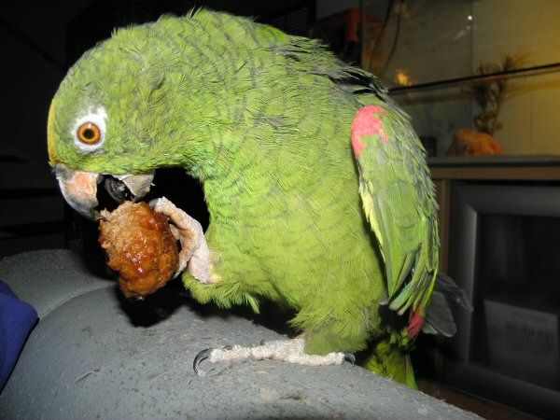
SMAKELIJK

